Slide 1

Фарнасов Константин Владимирович КСиК-31
Основы программирования на Python

Slide 2
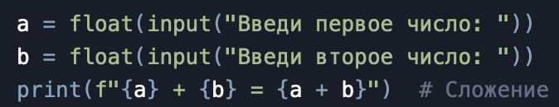
Как работает питон?
Python — простой и мощный язык программирования
Python — это высокоуровневый язык программирования, который ценится за свою простоту, читаемость и универсальность. Он подходит как для новичков, так и для профессионалов, применяется в веб-разработке, анализе данных, автоматизации, машинном обучении и даже создании игр.
Зачем нужен Python?
🚀 Легко учить — синтаксис похож на английский, минимум сложных конструкций.
📖 Читаемость — код понятен даже тем, кто не писал на Python.
🔄 Универсальность — подходит для разных задач:
Веб (Django, Flask)
Наука и данные (Pandas, NumPy, Matplotlib)
ИИ и ML (TensorFlow, PyTorch)
Автоматизация и скрипты
Разработка ПО и игр (Pygame)
📦 Огромное количество библиотек — много готовых решений.
🆓 Открытый и бесплатный — можно использовать для любых проектов.
Основные особенности Python
✔ Динамическая типизация — не нужно объявлять тип переменной. ✔ Интерпретируемый — код выполняется построчно, удобно для тестирования. ✔ Кроссплатформенность — работает на Windows, macOS, Linux. ✔ Большое сообщество — много документации, уроков и готовых решений.

Slide 3
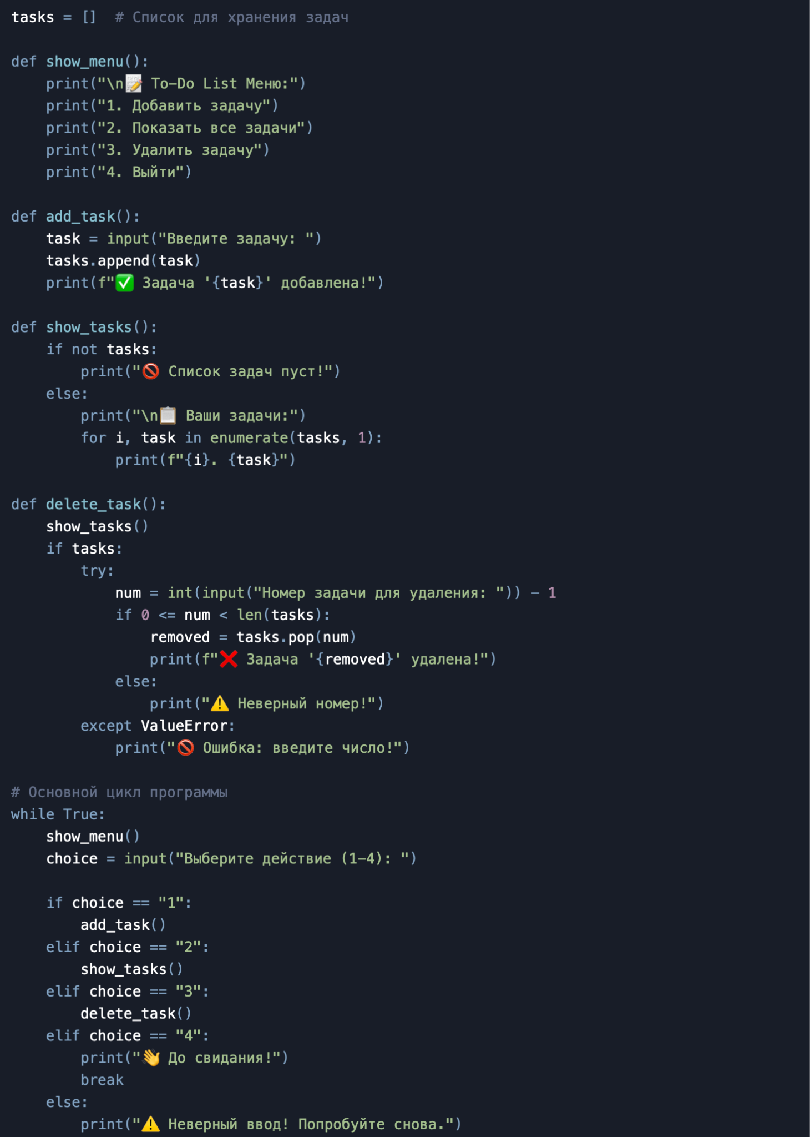
Пример кода

Slide 4
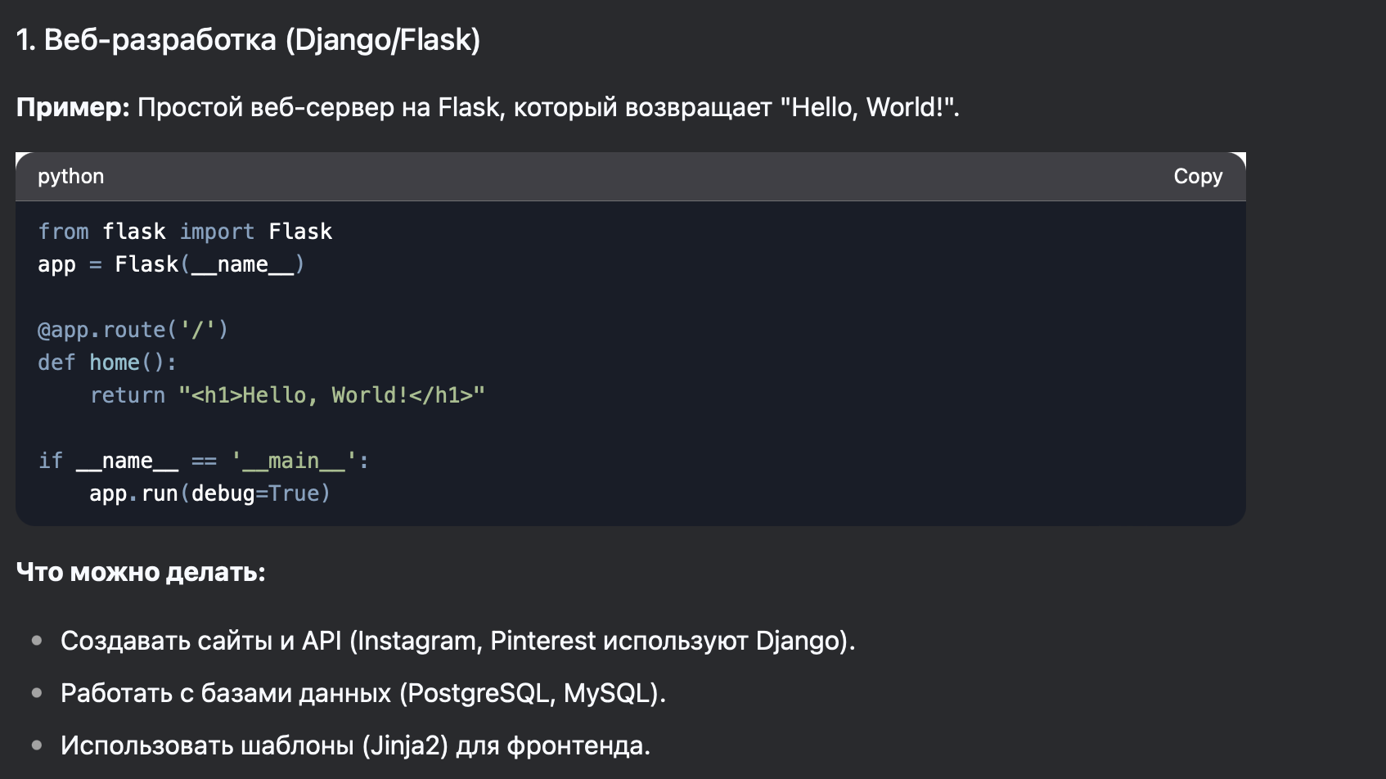
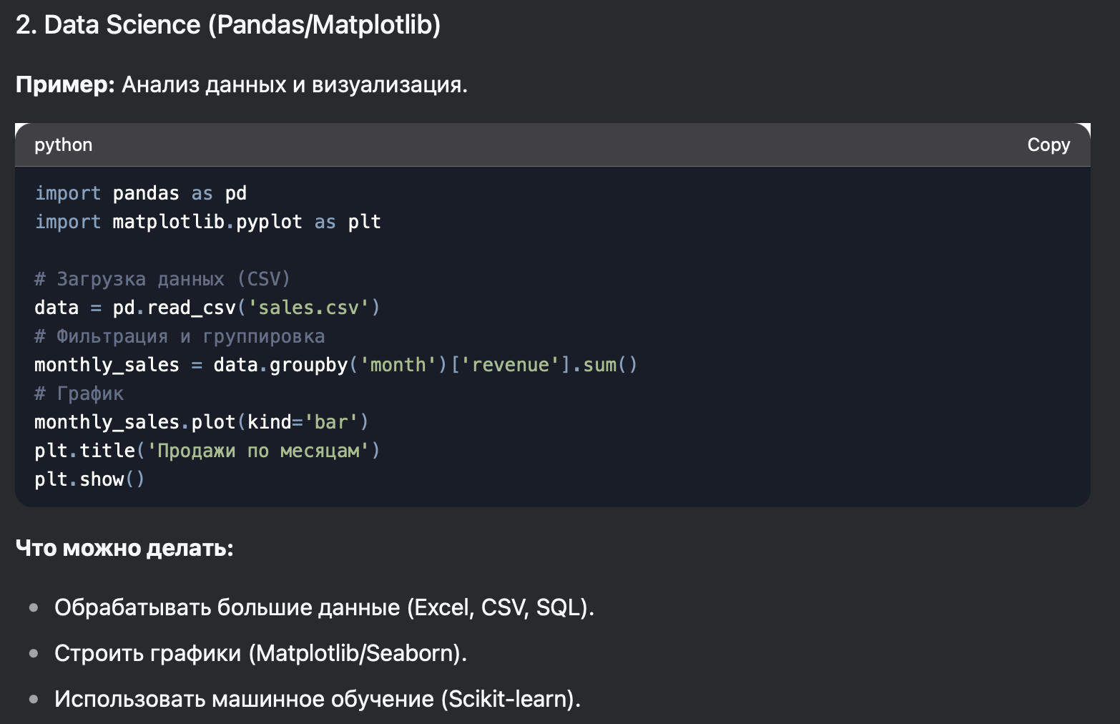
Пример использования в реальной жизни

Slide 5
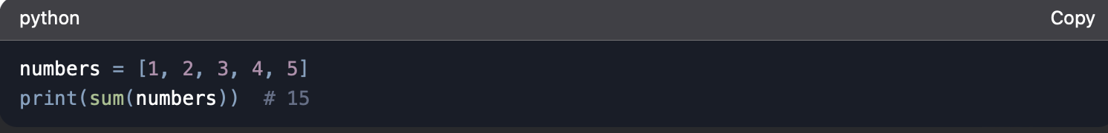
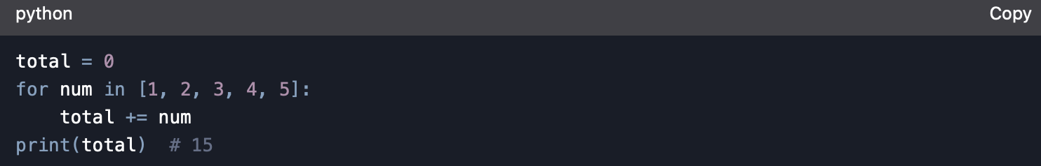
Разбор задачи на питоне
Сумма чисел в списке (Python):
Способ 1 (лучший):
Способ 2 (с циклом):
Как работает:
sum() — встроенная функция Python для суммирования.
Цикл for перебирает элементы и складывает их в total.
Вывод:
Для реального кода используйте sum().
Цикл полезен для обучения.
Примеры применения:
Расчёт суммы покупок
Анализ данных
Статистика

Slide 6
Спасибо за внимание!

